Slide 1
2
3
Leçon 10
Quadrilatères particuliers
Tâche 1
Reconnaître et utiliser les propriétés des angles et des côtés opposés d’un parallélogramme

Slide 4




Slide 5
Leçon 8
Tâche 7
ReConnaître la propriété des points de la bissectrice et construire le cercle inscrit
à un triangle
Théorème de Pythagore
Leçon 9
Tâche 1
Calculer les longueurs des côtés d’un triangle rectangle
Appliquer le théorème de Pythagore dans la vie courante
Tâche 2
Quadrilatères particuliers
Leçon 10
Tâche 4
Reconnaître et utiliser les propriétés des angles et des côtés opposés d’un parallélogramme
Tâche 5
Reconnaître et utiliser les propriétés des diagonales d’un parallélogramme

Slide 6
Reconnaître et utiliser les propriétés des angles et des côtés opposés d’un parallélogramme
Parallelogramme
Côtés opposés
Angles opposés
Le découpage et superposition
Démonstration
Les outils
Le "Jeu du Portrait" : Donnez des indices progressifs ("J'ai deux angles de 60°, qui suis-je ?") pour forcer les élèves à utiliser les propriétés pour identifier la figure.
Pendant le feedback, attirer l’attention des élèves sur les erreurs fréquentes :
Utilisation du codage : Le feedback doit être exigeant sur le codage des figures.

Slide 7
Le feedback ne doit pas être un jugement sur l’élève ni sur ses capacités
Le feedback est une opportunité d’apprentissage pour les élèves en exploitant des erreurs ou de bonnes réponses
Le feedback permet aux élèves d’être conscients des critères de réussite d’une tâche
Le feedback encourage les élèves à identifier les erreurs à ne pas reproduire, ou alors les bonnes pratiques à renforcer
Demander aux élèves de justifier leurs réponses et de verbaliser leur raisonnement
Donner des feedbacks aux élèves de manière instantanée à chaque fois que l’occasion se présente (ne pas laisser passer des erreurs)
Donner un feedback spécifique, détaillé et objectif aux élèves:
  « Voici pourquoi c’est une bonne réponse »; « Voici ce que tu as bien fait … »
  « Voici pourquoi c’est une réponse incomplète. Voici l’erreur »
Ne pas donner de feedback ou donner du feedback de manière occasionnelle seulement
Donner un feedback générique sans préciser pourquoi: « Bien »; « C’est faux » ; « Excellent »
Porter un jugement de valeur sur l’élève: « Tu es intelligent »; « Tu es paresseux »; …
S’adresser uniquement à l’élève concerné
« Banque des pratiques pédagogiques efficaces »

Slide 9
10 min

Slide 10

Bonjour! Prêts pour démarrer notre séance? Allons-y!

Slide 11
2 min

Slide 12



Qui peut me rappeler la signification de ces icônes?
Demander à 3 élèves au hasard

Slide 13
Je participe activement.
Je lève la main pour participer
Je prête attention quand l’enseignant parle
Je prête attention quand d’autres camarades répondent à l’enseignant

Slide 14

Voici une situation en classe. Que remarquez-vous ? Ce comportement est-il approprié ? Pourquoi ? Que faudrait-il améliorer ou changer ?
Demander à 3 élèves au hasard en justifiant leurs réponses

Slide 15
C’est un mauvais comportement. L’élève n’est pas attentif.
L'élève est distrait pendant l'explication : il regarde ailleurs et ne prête pas attention à l'enseignant.

Slide 16

Voici le comportement attendu
La reconcentration passe aussi par le corps. Changer de posture envoie un signal d'alerte au cerveau pour l'inciter à écouter.

Slide 18

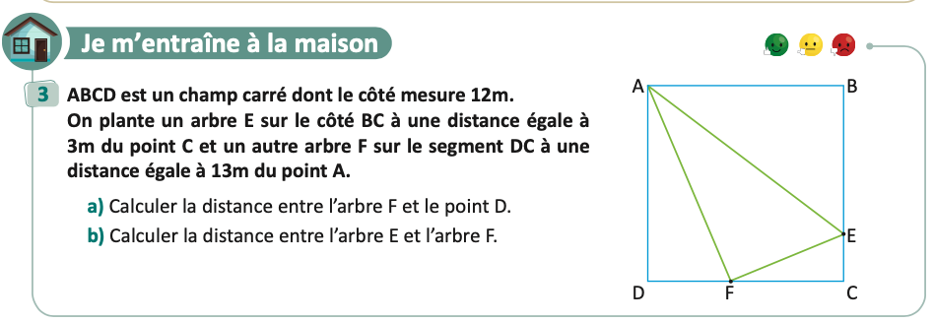
On commence par la correction de l’exercice maison de la séance précédente.
L’enseignant contrôle les réalisations d’un échantillon d’élèves avant de passer à la correction au tableau
Page :67

Slide 20

Complétez
L'enseignant accorde 30 secondes de réflexion aux élèves. Ensuite, il leur demande de consigner leurs réponses sur les ardoises.
Complétez
Un parallélogramme est un quadrilatère ayant les côtés opposés ……………

Slide 21
Rappelez vous, si ABCD est un quadrilatère tel que :$AB$// DC et AD//BC alors c’est un parallélogramme
L'enseignant affiche et explique la solution. Il donne ensuite le feedback ciblé en attirant l'attention des élèves sur les erreurs les plus fréquentes
Un parallélogramme est un quadrilatère ayant les côtés opposés parallèles ;

Slide 22
Complétez
L'enseignant accorde 30 secondes de réflexion aux élèves. Ensuite, il leur demande de consigner leurs réponses sur les ardoises.
Complétez
EFGH est un parallélogramme ,alors : $EF$// …..et $EH$//…….

Slide 23
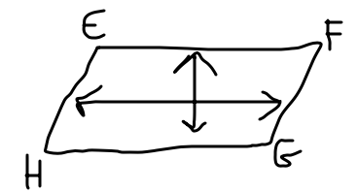
Rappelez vous, dans un parallélogramme les côtés opposés sont parallèles
L'enseignant affiche et explique la solution. Il donne ensuite le feedback ciblé en attirant l'attention des élèves sur les erreurs les plus fréquentes
EFGH est un parallélogramme ,alors : $EF$// GH et $EH$// FG

Slide 24
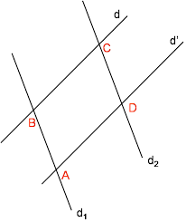
Répondez par vrai ou faux
L'enseignant accorde 30 secondes de réflexion aux élèves. Ensuite, il leur demande de consigner leurs réponses sur les ardoises.
d//d’ et d1//d2
Le quadrilatère ABCD est un parallélogramme :
Vrai
Faux

Slide 25
Voici la réponse
L'enseignant affiche et explique la solution. Il donne ensuite le feedback ciblé en attirant l'attention des élèves sur les erreurs les plus fréquentes
d//d’ et d1//d2
Le quadrilatère ABCD est un parallélogramme :
Vrai

Slide 26
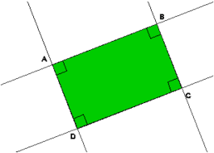
Répondez par vrai ou faux
L'enseignant accorde 30 secondes de réflexion aux élèves. Ensuite, il leur demande de consigner leurs réponses sur les ardoises.
Le quadrilatère ABCD est un parallélogramme
Vrai
Faux

Slide 27
Voici la réponse : les côtés opposés sont parallèles
L'enseignant affiche et explique la solution. Il donne ensuite le feedback ciblé en attirant l'attention des élèves sur les erreurs les plus fréquentes
Le quadrilatère ABCD est un parallélogramme
Vrai

Slide 28
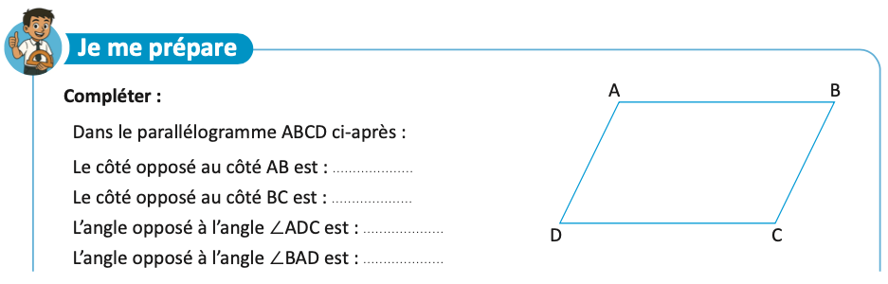
Je me prépare :
L’enseignant donne 30s aux élèves pour réfléchir, puis invite deux ou trois d'entre eux à répondre.

Slide 29


Voici la réponse : utiliser toujours un dessin à main levée pour identifier les côtés et les angles opposés
L’enseignant affiche et explique les réponses.
DC
AD
$$∠ABC$$
$$∠BCD$$

Slide 30
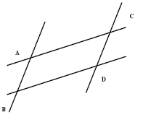
Voila ce qu’il faut retenir jusqu’ici:
Un parallélogramme est un quadrilatère ayant les côtés opposés parallèles.
Si ABDC est un quadrilatère tel que AB//DC et BD//AC, alors ABDC est un parallélogramme.

Slide 31
2 min

Slide 32
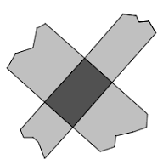
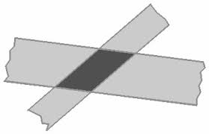
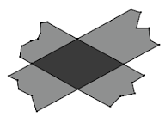
Exprimez vos avis:
L’enseignant donne 30s aux élèves pour réfléchir, puis invite deux ou trois d'entre eux à répondre.
Avec deux bandes sécantes on obtient toujours un parallélogramme ?

Slide 33
A la fin de cette séance, vous serez capables de
Reconnaître et utiliser les propriétés des angles et des côtés opposés d’un parallélogramme.

Slide 34
Définitions et propriétés
4 min

Slide 35
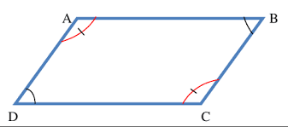
Je vous montre une propriété des angles dans un parallélogramme :
L’enseignant explique :
Par découpage ou avec un rapporteur on peut vérifier que dans
un parallélogramme ,les angles opposés sont toujours égaux

Slide 36
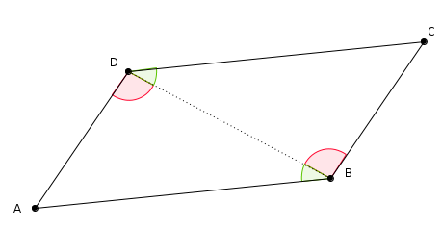




Maintenant je vais démontrer cette propriété en utilisant les leçons précédentes :
L’enseignant explique étape par étape
On considère le parallélogramme ABCD suivant:
BD est une diagonale
Les deux droites AD et BC sont parallèles et BD est une sécante
Alors : $∠ADB=∠DBC$
De même Les deux droites AB et DC sont parallèles et BD est une sécante
Alors : $∠DBA=∠BDC$
Donc : $∠DBA+∠DBC=∠BDC+∠ADB$
C.à.d: $∠ABC=∠ADC$
En utilisant l’autre diagonale ,je montre de même que : $∠DCB=∠BADC$
Conclusion: dans un parallélogramme ABCD on a : $∠ABC=∠ADC$ et $∠DAB=∠DCB$

Slide 37
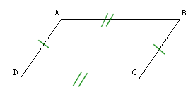

Je vous montre une propriété des côtés dans un parallélogramme :
Avec un compas , je peux vérifier que les côtés opposés sont égaux
$AB=DC$ et $AD=BC$

Slide 38
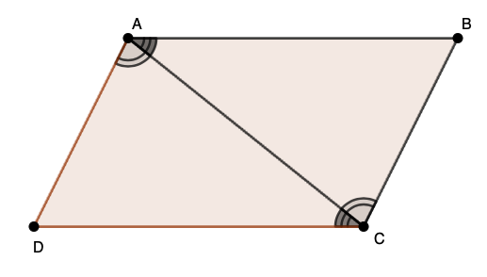



Maintenant je vais démontrer cette propriété en utilisant les leçons précédentes :
ABCD est un parallélogramme
Les deux triangles : $∆ADC$ et $∆CBA$ ont un côté commun AC
Et on a :
$$∠BAC=∠ACD$$
et
$$∠DAC=∠ACB$$
Donc les deux triangles : $∆ADC$ et $∆ABC$ sont congrus (critère ACA)
Donc : $AB=DC$et $AD=BC$

Slide 39
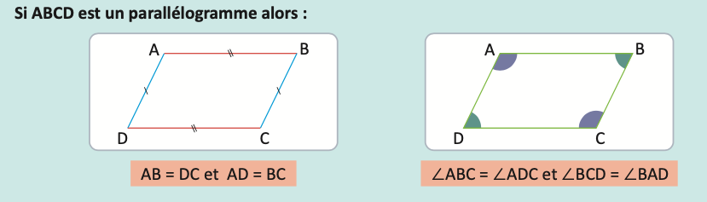
Résumons :
Propriétés :

Slide 41
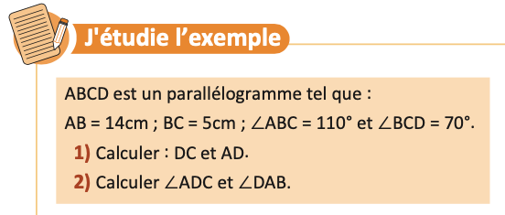
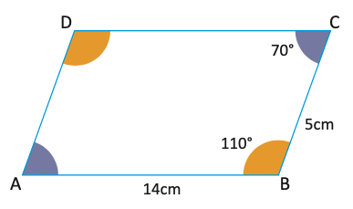



Maintenant je vais vous montrer comment utiliser ces propriétés pour déterminer la mesure d’un angle ou d’un côté:
L’enseignant explique étape par étape

Slide 42


J’éudie l’exemple:

Slide 44
Complétez
L'enseignant choisit au hasard deux élèves pour justifier oralement leurs réponses.
Complétez:
Les angles opposés dans un parallélogramme sont ………….

Slide 45
𝐕𝐨𝐢𝐜𝐢 𝐥𝐚 𝐫é𝐩𝐨𝐧𝐬𝐞: propriété 1
L'enseignant explique pourquoi.
Les angles opposés dans un parallélogramme sont égaux

Slide 46
Complétez
L'enseignant choisit au hasard deux élèves pour justifier oralement leurs réponses.
Complétez:
Si ABCD est un parallélogramme alors : $AB=…$et $BC=…$

Slide 47
𝐕𝐨𝐢𝐜𝐢 𝐥𝐚 𝐫é𝐩𝐨𝐧𝐬𝐞: propriété 2
L'enseignant explique pourquoi.
Si ABCD est un parallélogramme alors : $AB=DC$et $BC=AD$

Slide 48
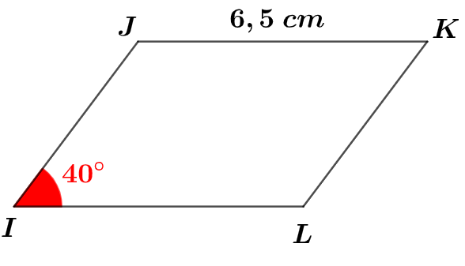
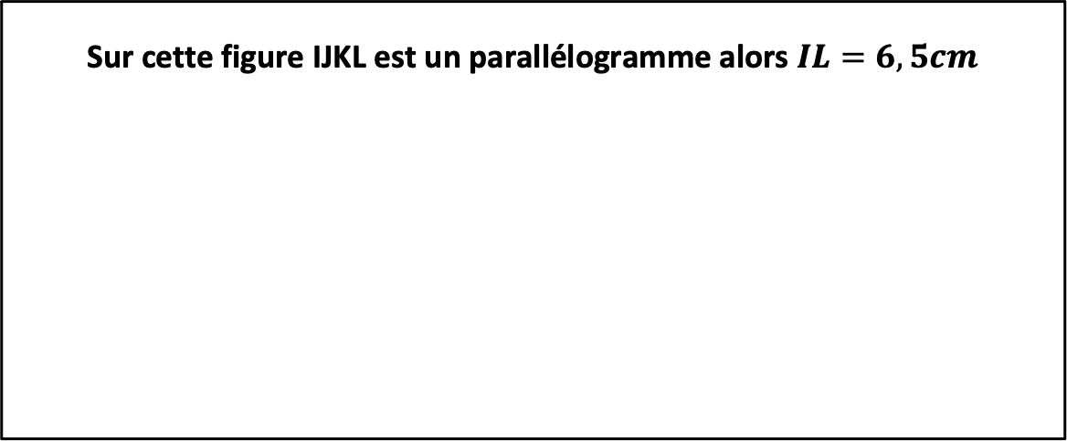
Complétez
L'enseignant accorde 30 secondes de réflexion aux élèves. Ensuite, il leur demande de consigner leurs réponses sur les ardoises.
Sur cette figure IJKL est un parallélogramme alors $IL=6,5cm$
Vrai
Faux

Slide 49
𝐕𝐨𝐢𝐜𝐢 𝐥𝐚 𝐫é𝐩𝐨𝐧𝐬𝐞: les côtés opposés d’un parallélogramme sont égaux
L'enseignant explique pourquoi.
Sur cette figure IJKL est un parallélogramme alors $IL=6,5cm$
Vrai

Slide 50
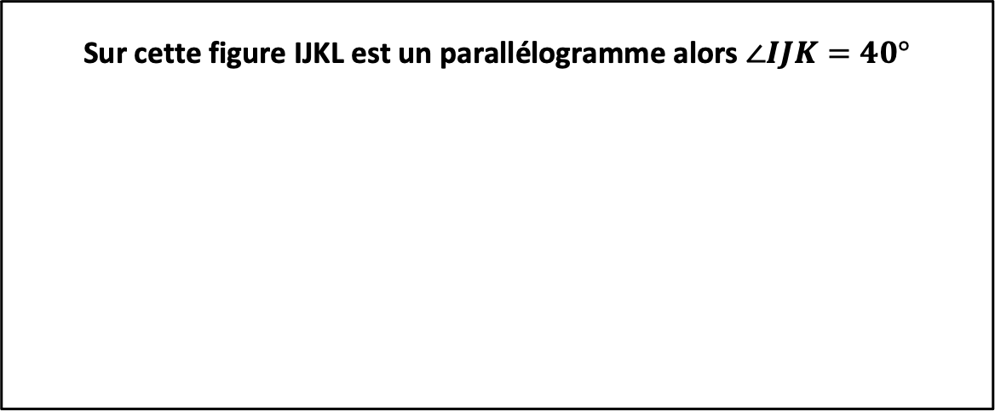
Complétez
L'enseignant accorde 30 secondes de réflexion aux élèves. Ensuite, il leur demande de consigner leurs réponses sur les ardoises.
Sur cette figure IJKL est un parallélogramme alors $∠IJK=40°$
Vrai
Faux

Slide 51
𝐕𝐨𝐢𝐜𝐢 𝐥𝐚 𝐫é𝐩𝐨𝐧𝐬𝐞: l’angle opposé à $∠JIL$ est l’angle $∠JKL$
L'enseignant explique pourquoi.
Sur cette figure IJKL est un parallélogramme alors $∠IJK=40°$
Faux

Slide 53


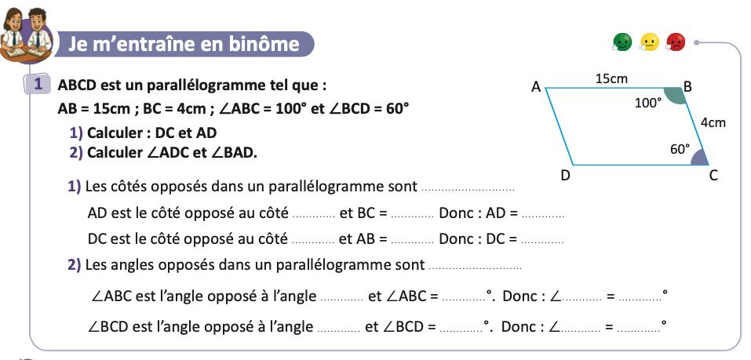
Travaillez individuellement puis discutez en binômes vos réponses.
L'enseignant accorde 2 min au travail individuel puis une minute de discussion. Il circule pour contrôler et donner des indications en cas de besoin.
Page 69

Slide 54




Prenez la correction sur vos livrets.
L'enseignant accorde 2 min au travail individuel puis une minute de discussion. Il circule pour contrôler et donner des indications en cas de besoin.
BC
4cm
4cm
AB
15cm
15cm
$∠$ADC
100
$∠$ADC
100
$∠$DAC
60
$∠$ADC
60

Slide 55
7 min

Slide 56
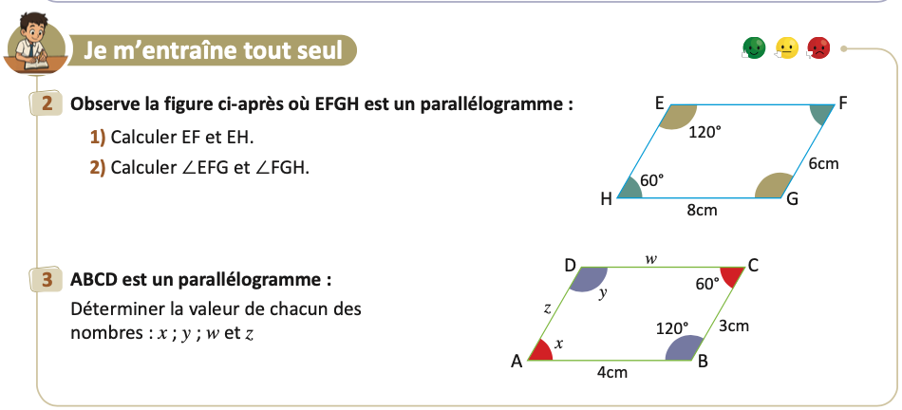
Prenez votre livret et votre crayon, puis répondez individuellement aux exercices. Vous avez 10 min
L’enseignant vérifie les productions des élèves, donne une aide individuelle en cas de difficulté et oriente les élèves ayant terminé vers le défi.
Page 69

Slide 57

Le temps est terminé. Voyons ensemble la solution des exercices.
L’enseignant accorde 5 min pour donner l’occasion aux élèves de présenter leurs productions et corrige au tableau.
Temps Écoulé

Slide 59

Qui peut me dire ce que nous avons appris aujourd’hui?

Slide 60
Dans cette séance nous avons appris que :
L’enseignant donne un rappel de la séance.

Slide 61
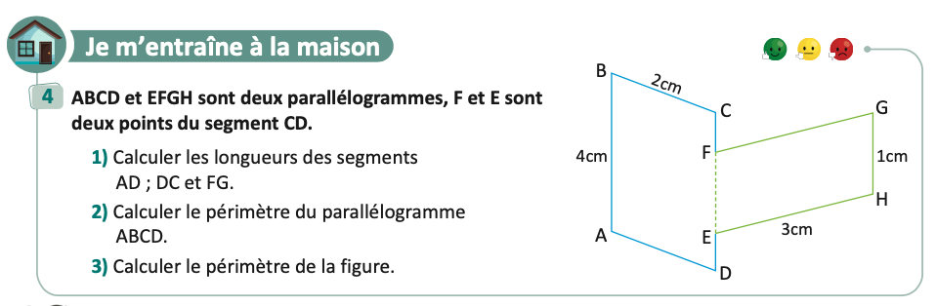
Voici l’exercice à faire à la maison pour la séance prochaine.
L’enseignant incite les élèves à faire l’exercice à la maison, puis clôt la séance..

Slide 62


C’est la fin de notre séance. N’oubliez pas de réviser votre leçon.
L’enseignant incite les élèves à faire l’exercice à la maison, puis clôt la séance..

